Slide 1
Fisiologi Ovulasi dan Siklus Menstruasi
Ario Seto - 1810211094

Slide 2
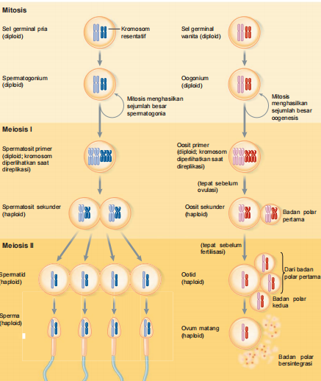
Oogenesis
Mitosis – 2n – Oosit primer
Meiosis 1 – 2n – Oosit sekunder dan Badan Polar 1
Meiosis 2 – n – Ovum matang dan Badan Polar 2

Slide 3
Oogonia, yang kini dikenal sebagai oosit primer, mengandung jumlah diploid 46 kromosom
Sebelum lahir, setiap oosit primer dikelilingi oleh satu lapisan sel granulosa. Bersama-sama, satu oosit dan sel-sel granulosa di sekitarnya membentuk folikel primer. Oosit yang tidak membentuk folikel kemudian mengalami kerusakan melalui proses apoptosis

Slide 4
Pembelahan oosit primer menghasilkan dua sel anak, masing-masing menerima set haploid 23 kromosom berpasangan yaitu oosit sekunder
Kromosom sel anak yang lain bersama dengan sedikit sitoplasmanya membentuk badan polar pertama.

Slide 5
Masuknya sperma ke dalam oosit sekunder dibutuhkan untuk memicu pembelahan meiosis kedua.
Separuh set kromosom bersama dengan sedikit sitoplasma dikeluarkan sebagai badan polar kedua.
Separuh set lainnya (23 kromosom tak-berpasangan) tetap tertinggal dalam apa yang sekarang dinamai ovum matang

Slide 6
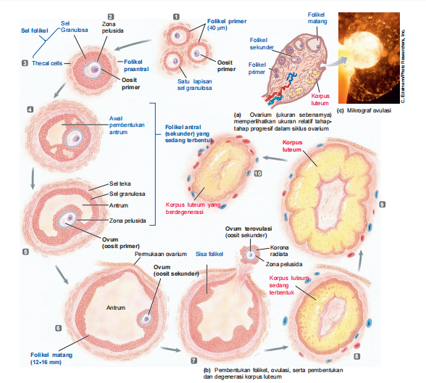
Ovulasi

Slide 7
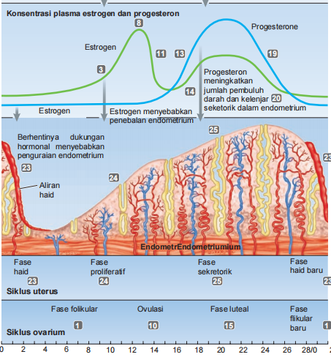
MENSTRUASI

Slide 8
Siklus endometrium
terdiri dari empat fase, yaitu :
Fase menstruasi
Pada fase ini, akan tersisa stratum basale akibat terlepasnya endometrium pada bagian dinding uterus yang disertai perdarahan. Fase ini berlangsung hingga 5 hari (dalam rentang 3-6 hari). Beberapa hormone akan menurun atau mencapai kadar terendah seperti hormone progesterone, estrogen, dan LH (Lutenizing Hormone) sedangkan kadar hormon FSH (Folikel Stimulating Hormone) akan mulai meningkat.

Slide 9
Fase proliferasi
Pada fase ini terjadi pertumbuhan cepat sekitar hari ke-5 sampai hari ke-14 dari siklus haid. Ketebalan endometrium akan menjadi 8-10 kali lipat dari semula atau sekitar + 3,5 mm yang berakhir saat ovulasi. Kemudian permukaan endometrim akan kembali normal menjelang perdarahan berhenti. Fase proliferasi ini tergantung pada stimulasi hormon estrogen yang berasal dari folikel ovarium

Slide 10
Fase sekresi/luteal
Fase iniberlangsung sejak saat ovulasi sampai sekitar tiga hari sebelum periode menstruasi berikutnya. Pada akhir fase sekresi, endometrium sekretorius yang matang dengan sempuma mencapai ketebalan seperti beludru yang tebal dan halus. Endometrium menjadi kaya dengan darah dan sekresi kelenjar

Slide 11
Fase iskemi/premenstrual
Akan terjadi implantasi atau nidasi ovum sekitar 7 sampai 10 hari setelah ovulasi ketika terjadi pembuahan. Apabila tidak terjadi pembuahan dan implantasi, maka korpus luteum yang mensekresi hormon estrogen dan progesterone akan menyusut. Seiring penyusutan kedua hormon yang cepat tersebut, arteri spiral menjadi spasme, sehingga terjadi nekrosis akibat suplai darah ke endometrium fungsional terhenti. Lapisan fungsional tersebut terpisah dari lapisan basal dan perdarahan menstruasi dimulai.

Slide 12
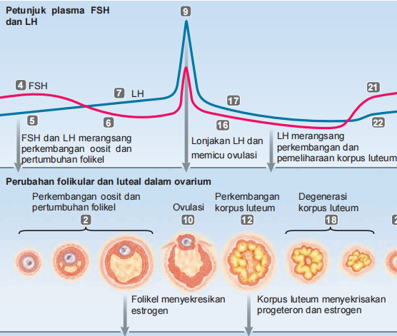
Siklus Ovulasi
Ovulasi ialah keadaan dimana terjadinya peningkatan kadar hormon estrogen sebagai penghambat sekresi FSH, kemudian hipofise mensekresi LH. Kadar LH yang meningkat akan menstimulasi pengeluaran oosit sekunder dari folikel
Folikel mulai matur di dalam ovarium dibawah pengaruh FSH dan estrogen sebelum ovulasi. Ketika folikel kosong, folikel akan berformasi menjadi korpus luteum. Puncak aktivitas korpus luteum terjadi pada 8 hari setelah ovulasi dan mensekresi baik hormon estrogen maupun progesteron. Endometrium tidak dapat bertahan dan akhirnya luruh jika tidak terjadi implantasi

Slide 13
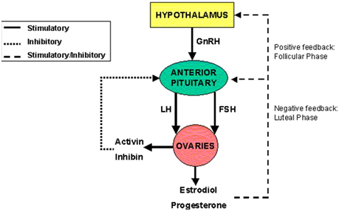
Siklus Hipofisis-hipotalamus
Kadar hormon ovarium menjadi rendah menjelang akhir siklus menstruasi. Keadaan ini merangsang hipotalamus untuk mensekresi gonadotropin realising hormone (Gn-RH). Kemudian Gn-RH akan menstimulasi sekresi follicle stimulating hormone (FSH). Lalu FSH menstimulasi perkembangan folikel de graaf ovarium serta produksi hormon estrogen. Kadar estrogen yang mulai menurun dan Gn-RH hipotalamus akan memicu hipofisis anterior untuk mensekresi lutenizing hormone (LH). Kadar LH mencapai puncak pada hari ke-13 atau ke-14 dalam siklus 28 hari. Apabila pada masa ini tidak terjadi fertilisasi atau implantasi ovum, maka korpus luteum akan menyusut dan menurunkan kadar estrogen dan progesteron, sehingga terjadi menstruasi

Slide 14
Terima kasih
Sumber:
Sherwood L. Fisiologi manusia dari sel ke sistem. 6th ed. Jakarta: EGC;. 2012.

